Slide 1



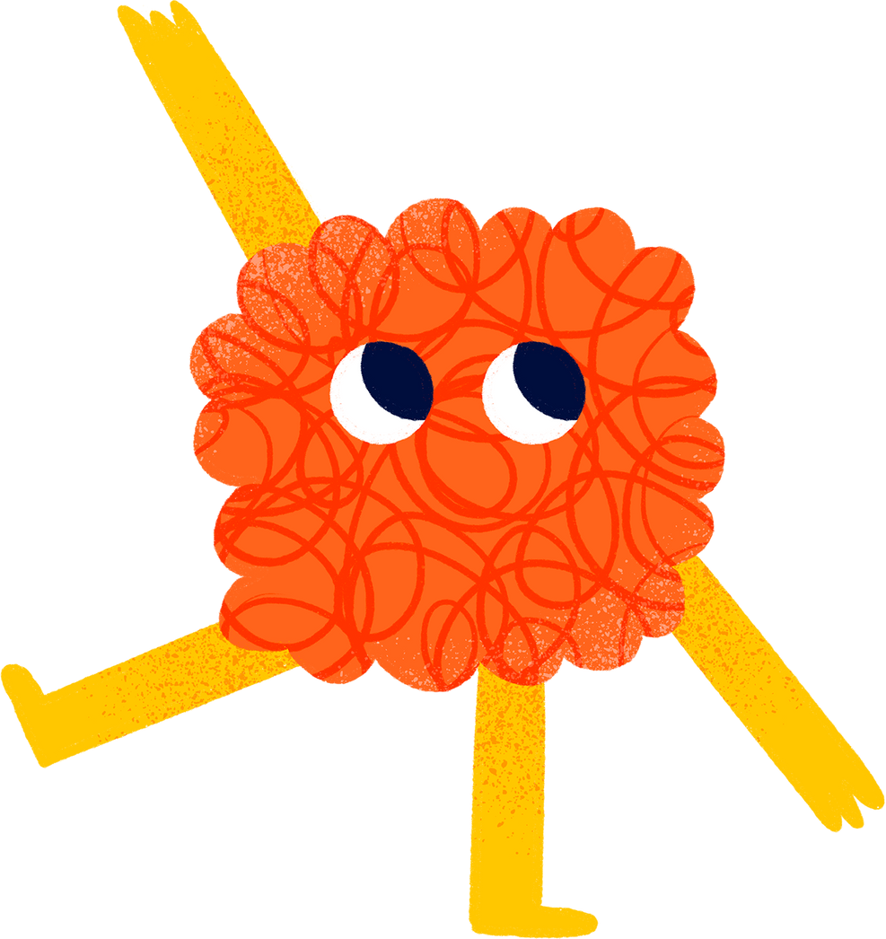




I. KHỞI ĐỘNG
Câu 1:
- Bạn ơi, cho mình hỏi bây giờ là mấy giờ rồi?
Câu 2: Khi con ngủ dậy trễ, mẹ hỏi:
- Làm thế nào con có thể ngủ được đến tận giờ này hả? Dậy đi học thôi!
Theo em, hai câu hỏi trên có điểm gì giống và khác nhau?
Gợi ý: Hình thức, mục đích.

Slide 2




BÀI 7: THƠ ĐƯỜNG LUẬT
Thực hành tiếng Việt
Câu hỏi tu từ

Slide 3






I. TRI THỨC TIẾNG VIỆT
Nhiệm vụ 1:
HS thực hiện phiếu học tập 01 theo hình thức nhóm đôi
Thời gian thảo luận 5 phút.

Slide 4



I. TRI THỨC TIẾNG VIỆT
KHÁI NIỆM CÂU HỎI TU TỪ
SO SÁNH CÂU HỎI TU TỪ VỚI CÂU HỎI THÔNG THƯỜNG | Giống nhau
 | Khác nhau
 | Câu hỏi tu từ | Câu hỏi thông thường

Slide 5
I. TRI THỨC TIẾNG VIỆT
1. Khái niệm câu hỏi tu từ:
Câu hỏi tu từ là câu hỏi không dùng để hỏi mà để khẳng định, phủ định, bộc lộ cảm xúc…

Slide 6
I. TRI THỨC TIẾNG VIỆT
2. So sánh câu hỏi tu từ với câu hỏi thông thường
GIỐNG NHAU:
Hình thức kết thúc bằng dấu chấm hỏi (?)

Slide 7
I. TRI THỨC TIẾNG VIỆT
2. So sánh câu hỏi tu từ với câu hỏi thông thường
CÂU HỎI THÔNG THƯỜNG
CÂU HỎI TU TỪ
Dùng để hỏi
Dùng để khẳng định, phủ định, bộc lộ cảm xúc
Đạt một số hiệu quả giao tiếp như tăng sắc thái biểu cảm, biểu đạt ý nghĩa một cách tế nhị, uyển chuyển

Slide 8
I. TRI THỨC TIẾNG VIỆT
Nhiệm vụ 2: Xác định mục đích của các câu hỏi dưới đây
a. Ông Giuốc-đanh: - .... Lại đôi giày bác bảo đóng cho tôi, làm tôi đau chân ghê gớm. Phó may: - Thưa ngài, đâu có. Ông Giuốc-đanh: - Đâu có là thế nào?

Slide 9
I. TRI THỨC TIẾNG VIỆT
Nhiệm vụ 2: Xác định mục đích của các câu hỏi dưới đây
a. Ông Giuốc-đanh: - .... Lại đôi giày bác bảo đóng cho tôi, làm tôi đau chân ghê gớm. Phó may: - Thưa ngài, đâu có. Ông Giuốc-đanh: - Đâu có là thế nào? | a. Câu Đâu có là thế nào? dùng để biểu thị sự khẳng định (Đôi giày có làm đau chân).

Slide 10
I. TRI THỨC TIẾNG VIỆT
Nhiệm vụ 2: Xác định mục đích của các câu hỏi dưới đây
b. Ni-côn: - Ôi! Ôi giời ơi! Hí, hí, hí, hí! Ông Giuốc-đanh: - Con ranh con, lạ chưa kìa? Mày trêu tao đấy hẳn?

Slide 11
I. TRI THỨC TIẾNG VIỆT
Nhiệm vụ 2: Xác định mục đích của các câu hỏi dưới đây
b. Ni-côn: - Ôi! Ôi giời ơi! Hí, hí, hí, hí! Ông Giuốc-đanh: - Con ranh con, lạ chưa kìa? Mày trêu tao đấy hẳn? | b. Câu Con ranh con, lạ chưa kìa? Mày trêu tao đấy hẳn? dùng để bộc lộ cảm xúc tức giận của ông Giuốc-đanh khi Ni-côn cứ cười mãi không thôi.

Slide 12








TRÒ CHƠI:
Siêu biến đổi
GV sử dụng hình mặt cười, cho HS chuyền cho nhau theo nhạc. Nhạc dừng ở HS nào thì HS đó sẽ trả lời 1 ý / Thực hiện yêu cầu (PHT 2)
Thời gian làm bài 2 phút / câu hỏi

Slide 13


II. THỰC HÀNH
Câu 1
Trong các câu hỏi sau đây, câu nào là câu hỏi tu từ?
- Cậu có đi xem phim với tớ không? (1)
- Cậu không thấy tớ có bao nhiêu bài tập phải làm đây à? (2)

Slide 14
II. THỰC HÀNH
Câu 1
Trong các câu hỏi sau đây, câu nào là câu hỏi tu từ?
- Con hỏi: ‘Nhưng làm sao mình lên đó được?’ (3)
- Họ đáp: ‘Hãy đến nơi tận cùng trái đất, đưa tay lên trời, cậu sẽ được nhấc bổng lên tận tầng mây.’ (4)
‘Mẹ mình đang đợi ở nhà’ – con bảo – ‘Làm sao có thể rời mẹ mà đến được?’ (5)

Slide 15
II. THỰC HÀNH
BÀI 2
Chuyển những câu hỏi tu từ vừa xác định sang dạng câu trần thuật. So sánh hai cách diễn đạt và cho biết câu hỏi tu từ có tác dụng thế nào.
CÂU KỂ | CÂU HỎI TU TỪ
Cậu không thấy tớ có bao nhiêu bài tập phải làm đây à?
‘Làm sao có thể rời mẹ mà đến được?’

Slide 16
II. THỰC HÀNH
BÀI 2
Sử dụng câu hỏi tu từ có tác dụng như một lời từ chối khéo léo, tế nhị hơn so với câu trần thuật.
CÂU KỂ | CÂU HỎI TU TỪ
Cậu không thấy tớ có bao nhiêu bài tập phải làm đây à? | Mình không đi với cậu đâu vì còn phải làm bài tập.
Làm sao có thể rời mẹ mà đến được?’ | Mình không thể đi được vì mẹ còn đang chờ mình ở nhà.

Slide 17
BÀI 3
Hãy đặt một câu hỏi tu từ:
A. Thể hiện cảm xúc của em khi nhận được một món quà của người thân.
B. Bày tỏ suy nghĩ của mình về một nhân vật văn học đã học hoặc đã đọc.

Slide 18
BÀI 3
a. Món quà này thật là quý giá, chắc mẹ mua khó lắm đúng không?
b. Phải chăng, Trần Quốc Toản chính là một trong những biểu hiện của Hào khí Đông A – hào khí nhà Trần?
Hãy đặt một câu hỏi tu từ:
A. Thể hiện cảm xúc của em khi nhận được một món quà của người thân.
B. Bày tỏ suy nghĩ của mình về một nhân vật văn học đã học hoặc đã đọc.

Slide 19
BÀI TẬP
Nhiệm vụ 2:
HS thực hiện bài tập 2 (SGK. Tr44) theo hình thức nhóm đôi.
Thời gian thảo luận: 5 phút

Slide 20
Bài 2 SGK
a. CHTT: Thời oanh liệt nay còn đâu?
b. CHTT: Cả đoạn thơ là hai CHTT
c. CHTT: Con gái tôi vẽ đây ư?
Tác dụng: Thể hiện cảm xúc tiếc nuối thời quá khứ vàng son, huy hoàng xưa kia của con hổ trong vườn bách thú.
Tác dụng:
Thể hiện sự khâm phục của tác giả với tinh thần, ý chí chiến đấu anh dũng của Miền Nam.
Tác dụng: Thể hiện sự ngạc nhiên, vui mừng của người cha khi nhận ra tài năng hội họa của con gái.

Slide 21





III. VIẾT NGẮN
Hoàn thành phiếu học tập 03
Yêu cầu:
Viết đoạn văn khoảng 8 câu giới thiệu bài thơ Đường luật / bài thơ trào phúng mà em sưu tầm được. Trong đoạn có sử dụng một câu hỏi tu từ (chú thích rõ câu hỏi tu từ đó xuống dưới).
Thời gian: 15 phút Lập dàn ý tại lớp, hoàn thiện đoạn văn
Thời gian: 15 phút

Slide 22




MĐ | Giới thiệu về tác giả và bài thơ, nêu ấn tượng chung về bài thơ.
TĐ | - Giới thiệu về hoàn cảnh sáng tác của bài thơ. - Trích thơ và cảm nhận về nội dung - Cảm nhận cái hay về nghệ thuật của bài.
KĐ | Chia sẻ thông điệp, bày tỏ sự tâm đắc, hứa hẹn những trải nghiệm thú vị khi đọc bài thơ.
Dàn ý

Slide 23

Xin chào và hẹn gặp lại các em!

